Slide 1


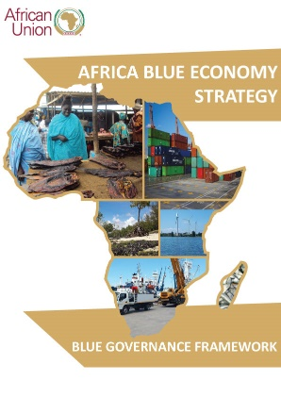
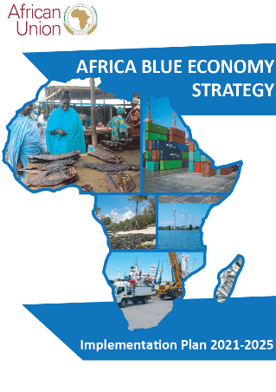

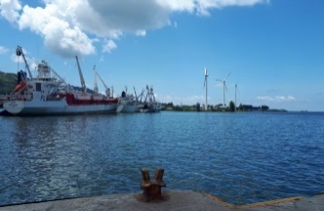
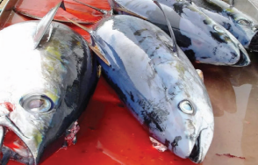
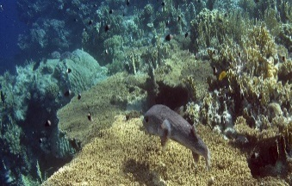
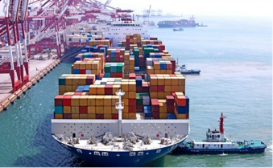
STRATÉGIE de l'économie bleue africaine
PRÉSENTATION
STRATÉGIE DE L'ÉCONOMIE BLEUE EN AFRIQUE
RÉUNION CONSULTATIVE NATIONALE DES INTERVENANTS POUR APPUYER LE GOUVERNEMENT DE LA CÔTE D’IVOIRE DANS LA PRISE EN COMPTE DE LA DIMENSION DE GENRE
22-24 JUIN 2024
ABIDJAN, CÔTE D’IVOIRE

Slide 2
CONTEXTE DE LA FORMULATION DE LA STRATÉGIE DE L'ÉCONOMIE BLEUE EN AFRIQUE

Slide 3


Étayer les instruments de l'UA
Agenda 2063 - Le cadre stratégique pour la transformation socio-économique du continent africain sur 50 ans.
ASPIRATION 1. Une Afrique prospère fondée sur une croissance inclusive et un développement durable, objectif 6 : l’économie bleue de l’Afrique contribuera de manière majeure à la transformation et à la croissance du continent,
Déclaration de Malabo sur la croissance agricole accélérée et la transformation pour une prospérité partagée et de meilleurs moyens de subsistance.
Engagement 3 : Mettre fin à la faim en Afrique d'ici 2025

Slide 4
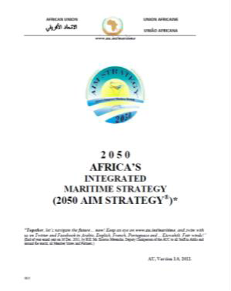

Étayer les instruments de l'UA
2 0 5 0 Stratégie maritime intégrée de l’Afrique
Pilier clé pour le développement économique et social, en renforçant une «économie bleue» durable
Le Programme détaillé pour le développement de l'agriculture en Afrique (PDDAA)
Améliorer la sécurité alimentaire et nutritionnelle, améliorer les moyens de subsistance et générer de la richesse - 4 piliers - gestion des eaux terrestres, accès aux marchés, approvisionnement alimentaire et technologie de recherche

Slide 5

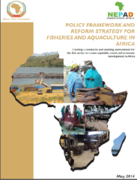
Étayer les instruments de l'UA
Autres instruments de l'UA qui ont jeté les bases du développement de l'économie bleue du continent :
Charte africaine sur la sécurité et la sûreté maritimes et le développement en Afrique
Préoccupée par la protection de la biodiversité et l'utilisation durable des ressources marines de la planète conformément à la Convention.
Le cadre politique et la stratégie de réforme de la pêche et de l'aquaculture en Afrique

Slide 6
Justification et potentiel de l’ABES
Justification ; fondée sur les possibilités existantes et l'engagement politique
Les océans, les mers, les lacs et les rivières d’Afrique sont une source de richesse et de moyens de subsistance
Inexploité, il pourrait pourtant créer des emplois, améliorer le PIB et améliorer les bénéfices du changement climatique
La transformation structurelle de l’Afrique : pêche, exploitation minière, transport maritime, tourisme, commerce
Création de liens institutionnels et sectoriels ; secteurs émergents et frontaliers ; considérations sociales, genre, jeunesse, sécurité alimentaire et hydrique, réduction de la pauvreté, richesse et création d'emplois.

Slide 7
Justification et potentiel de l’ABES
BE - Un outil de diversification économique, d'innovation, d'investissement dans le capital humain, d'intégration commerciale régionale et internationale
Outil de gestion intégrée des ressources aquatiques et des écosystèmes d’Afrique : protection contre la pollution et la surexploitation
BE - Renforce la gouvernance, améliore la qualité des services publics et améliore le climat des affaires
La Conférence mondiale de Nairobi en 2018 a mis à profit les opportunités qui peuvent être tirées de l'exploitation du potentiel économique des océans, des mers, des lacs, des rivières, etc. BE Potentiel

Slide 8
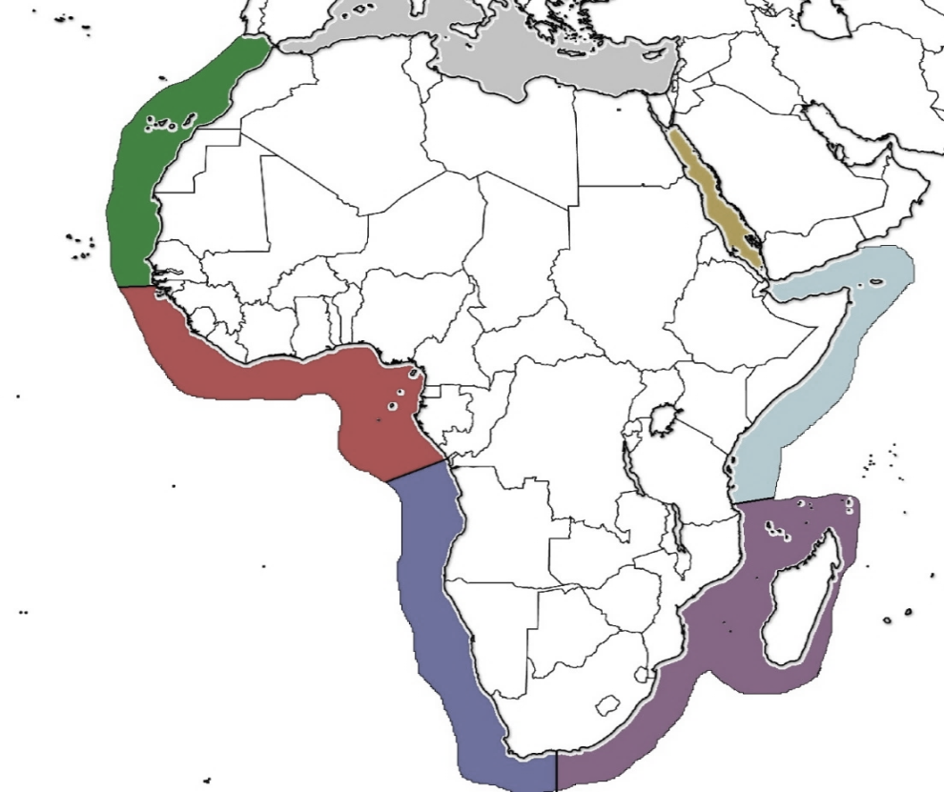
Opportunités - Les grands écosystèmes marins d'Afrique
Zone bleue Benguela RedCurrent LME, Zone rouge Guinea Current LME, Zone verte Canary Current LME, Zone grise Méditerranée LME, Zone orange sea LME, Zone bleu clair Somali Current LME, Zone mauve Agulhas Current LME

Slide 9
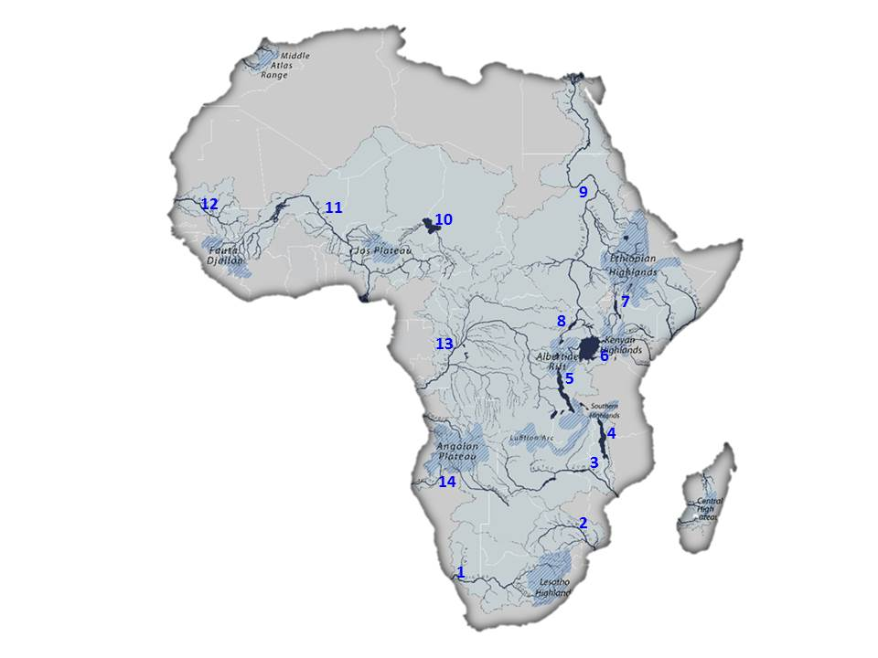
Opportunités - Grands lacs et rivières sur le continent africain
1 = R. Orange ; 2 = R. Limpopo ; 3 = R. Zambezi ; 4 = Lac Malawi ; 5 = Lac Tanganyika ; 6 = Lac Victoria ; 7 = Lac Rudolph ; 8 = Lac Albert ; 9 = Lac Nile R. ; 10 = Lac Tchad ; 11 = R. Niger ; 12 = Sénégal R. ; 13 = Congo R. ; 14 = Okavango R.

Slide 10
SYNERGIER AVEC LES PERSPECTIVES MONDIALES ET LES PRIORITÉS CONTINENTALES :
NEUF DOMAINES THÉMATIQUES DE LA CONFÉRENCE MONDIALE SUR L'ÉCONOMIE BLEUE DURABLE DE NAIROBI 2018
le transport maritime intelligent, les ports, le transport et la connectivité mondiale;
l'emploi, la création d'emplois et l'éradication de la pauvreté ;
les villes, le tourisme, la résilience des côtes et les infrastructures;
l'énergie durable, les ressources minérales et les industries innovantes ;
la gestion et le maintien de la vie marine, la conservation et les activités économiques durables ;

Slide 11
SYNERGIER AVEC LES PERSPECTIVES MONDIALES ET LES PRIORITÉS CONTINENTALES :
NEUF DOMAINES THÉMATIQUES DE LA CONFÉRENCE MONDIALE SUR L'ÉCONOMIE BLEUE DURABLE DE NAIROBI 2018
éradiquer la faim, garantir l'approvisionnement alimentaire et promouvoir la santé et une pêche durable ;
l'action climatique, la gestion des déchets agricoles et des océans sans pollution ;
la sûreté maritime, la sécurité et l'application des règlements;
les personnes, la culture, les communautés et les sociétés - l'économie bleue inclusive

Slide 12
L'engagement politique - Conférence mondiale de Nairobi 2018
Les dirigeants politiques présents à cette conférence se sont engagés à soutenir les domaines spécifiques suivants :
Protection du milieu marin
Gestion des plastiques et des déchets
Sécurité et sûreté maritimes
Développement de la Pêche
Financement
Infrastructure
Biodiversité et changement climatique
Assistance technique et renforcement des capacités
Soutien du secteur privé

Slide 13
STRATÉGIE DE L'ÉCONOMIE BLEUE EN AFRIQUE

Slide 14
Vision et objectif de la stratégie EB
Vision
La vision de la stratégie de l'UE est une économie bleue inclusive et durable qui contribue considérablement à la transformation et à la croissance de l'Afrique
Objectif de la stratégie africaine en matière d'économie de marché
L'objectif de la stratégie d'entreprise est de guider le développement d'une économie bleue inclusive et durable qui contribue de manière significative à la transformation et à la croissance du continent, en faisant progresser les connaissances sur la biotechnologie marine et aquatique, la durabilité environnementale, la croissance d'une industrie maritime à l'échelle africaine, le développement du transport maritime, fluvial et lacustre et de la pêche, et l'exploitation et la valorisation des ressources minérales et autres des grands fonds.

Slide 15
STRATÉGIE de l'économie bleue africaine
Les domaines thématiques critiques de la stratégie en faveur de l'égalité des chances sont les suivants :
Pêche, aquaculture, conservation et écosystèmes aquatiques durables
Transport maritime, commerce, ports, sûreté maritime, sécurité et application de la loi
Tourisme côtier et maritime, changement climatique, résilience, environnement, infrastructures
Énergie durable, ressources minérales et industries innovantes
Politiques, institutions et gouvernance, emploi, création d'emplois et éradication de la pauvreté, financement innovant

Slide 16
Contribution des secteurs de la BE à la valeur économique et à la création d'emplois : perspectives actuelles et futures
Les secteurs et les composantes de l'économie d'entreprise en Afrique génèrent aujourd'hui une valeur de 296 milliards de dollars avec 49 millions d'emplois. D'ici à 2030, les chiffres devraient être respectivement de 405 milliards de dollars et de 57 millions d'emplois alors qu'en 2063, les estimations seraient respectivement de 576 milliards de dollars de valeur créée et de 78 millions d'emplois (voir graphique ci-dessous).
Le nombre d'emplois correspondrait à environ 5 % de la population active en 2063.
Les principaux secteurs moteurs de la Belgique sont le tourisme, tant en termes de valeur ajoutée que d'emplois créés.

Slide 17
Contribution des secteurs de la BE à la valeur économique et à la création d'emplois : perspectives actuelles et futures
Le secteur minier, le secteur pétrolier et gazier, qui contribuent fortement à la valeur ajoutée, mais participent peu au processus de création d'emplois.
Le secteur de la pêche restera stable, avec un nombre élevé de personnes employées, tandis que l'aquaculture continuera de croître au cours des prochaines décennies.
Le port et le transport maritime croîtront à un rythme constant.
La valeur du carbone bleu et d'autres services écosystémiques générés par les écosystèmes côtiers, marins et aquatiques augmentera progressivement à mesure que les efforts de conservation se développeront.
L'éducation et la recherche suivront le même modèle en raison d'une demande croissante de connaissances, en particulier dans le domaine de l'exploitation minière en haute mer, de l'exploration en mer et de l'atténuation et de l'adaptation au changement climatique.
Une présentation plus détaillée de chaque catégorie de BE suit les graphiques.

Slide 18
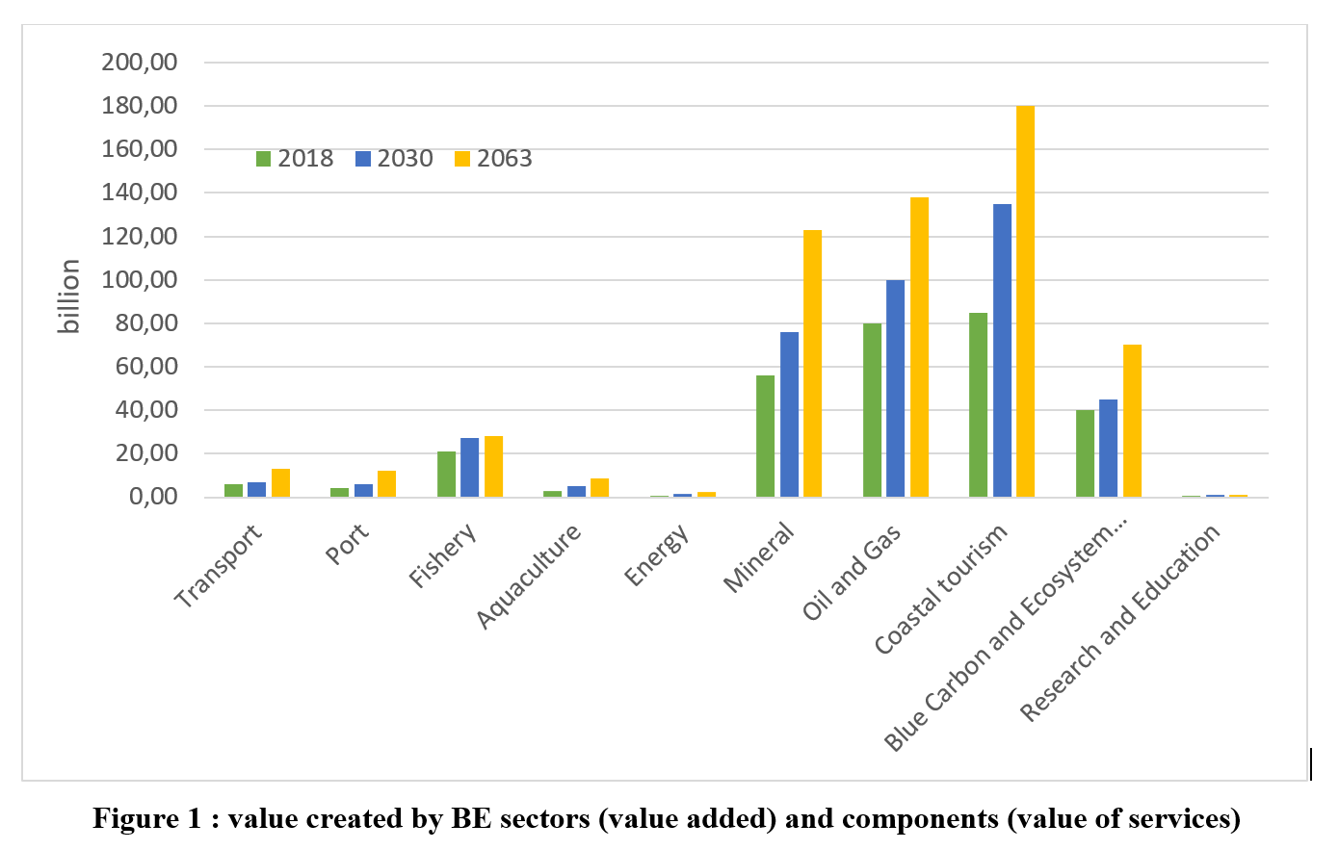
Valeur ajoutée des secteurs de l'économie d'énergie et valeur des composantes de l'économie d'énergie (services écosystémiques, éducation, recherche, etc.) de 2018 à 2063
Les secteurs et les composants de l'EB en Afrique génèrent aujourd'hui une valeur de 296 milliards USD. On prévoit que d'ici 2030, les chiffres seront de 405 milliards de dollars alors qu'en 2063, les estimations s'élèveraient à 576 milliards de dollars de valeur créée.

Slide 19
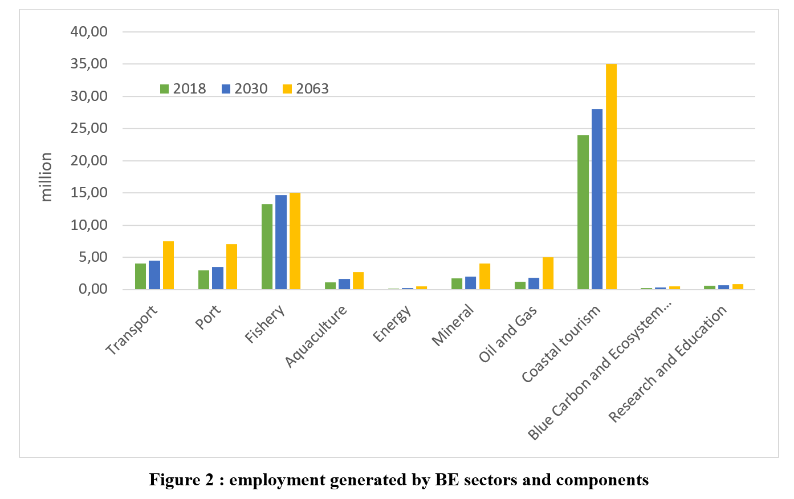
Emploi, de 2018 à 2063
Les secteurs et les composantes de l’économie européenne en Afrique génèrent aujourd’hui 49 millions d’emplois. On prévoit que d'ici 2030, les chiffres seront de 57 millions alors qu'en 2063, les estimations seraient de 78 millions.

Slide 20
Principaux facteurs de changement
Croissance démographique et ⎯ de la demande en Afrique
Intégration économique régionale/internationale ⎯ p. ex. AfCTA, EPA, Pactes commerciaux chinois
Les contributions déterminées au niveau national ⎯ les CDN devraient être considérées comme une composante essentielle de l'économie bleue dans les mesures d'adaptation et d'atténuation du captage et du stockage du carbone.
Protection de l'environnement et de la biodiversité ⎯ Les investissements dans la conservation seront augmentés à l'avenir pour contribuer à améliorer la fonction de puits de carbone des bassins hydrographiques.

Slide 21
Principaux facteurs de changement
Énergie bleue durable pour répondre à la demande énergétique ⎯ Il est essentiel de libérer l'énorme potentiel inexploité et d'intégrer les ressources énergétiques bleues durables dans le bouquet énergétique national.
L'exploitation minière des océans pour répondre à la demande mondiale et au développement économique national ⎯ l'exploitation minière des grands fonds marins devient une frontière intéressante pour répondre à la demande.
Industries innovantes pour accélérer le développement économique Avantages ⎯ p. ex. dessalement, véhicules sous-marins pour l'exploitation minière en haute mer, systèmes de fabrication de glace alimentés par l'énergie océanique pour les communautés côtières,
Grandes entreprises et pays stratégies de transport ⎯ avec la modernisation des ports pour accueillir les navires de dernière génération, le développement des infrastructures de transport dans le cadre du projet PIDA

Slide 22
Défis
Défis stratégiques
  Gouvernance bleue
  Économique et social
  Nutritionnel
  Changements environnementaux et climatiques
Défis techniques
  Évaluation du potentiel bleu
  Comptabilité Activités et composantes de l'EB pour une meilleure gouvernance
  Planification de l'espace maritime (PSM) et amélioration de la coordination et des synergies
  Approche intégrée et prospective des écosystèmes marins
  Accroître la sûreté et la sécurité grâce à une surveillance maritime intégrée
  Valeur ajoutée

Slide 23
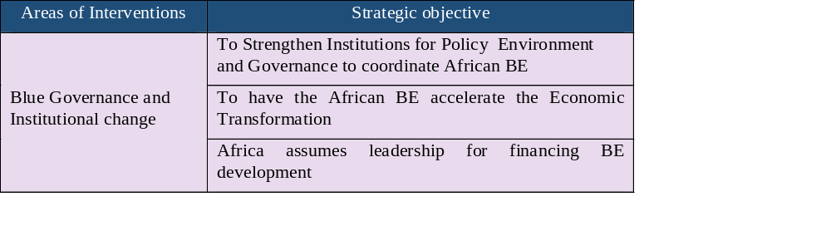
Gouvernance bleue et changement institutionnel

Slide 24
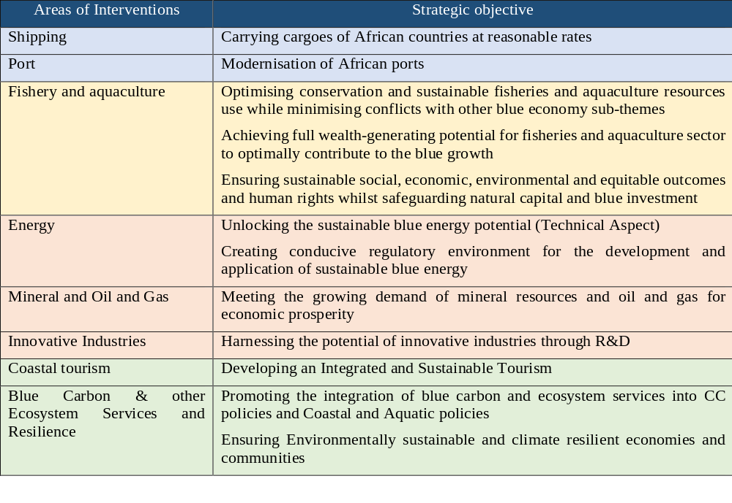
Domaines d'intervention spécifiques

Slide 25

MISE EN OEUVRE DES RECOMMANDATIONS DE STC-ARDWE
Plan de mise en œuvre élaboré de la Stratégie bleue pour l'Afrique
Mécanisme de coordination de la gouvernance bleue élaboré

Slide 26
MISE EN OEUVRE DES RECOMMANDATIONS DE STC-ARDWE
Mobilisation de ressources pour la mise en œuvre de la stratégie de l'économie bleue pour les partenaires suivants :
Le Royaume de Norvège
Le gouvernement suédois

Slide 27
PLAN DE MISE EN OEUVRE 2021-2025
Le Plan de mise en œuvre de l'économie bleue africaine (2021-2025) propose une voie à suivre pour surmonter les défis qui entravent la mise en œuvre de la Stratégie de l'économie bleue africaine et tirer parti de l'énorme opportunité de prospérité économique et de création d'emplois.
En fonction des défis et des possibilités cernés dans la Stratégie, pour les cinq domaines d'intervention, l'EAPA a cerné
  les objectifs, et
  Objectifs stratégiques
Pour chacun des objectifs stratégiques, un plan de mise en œuvre est en cours d'élaboration.
  Cibles
  Actions/Activités
  Résultats escomptés
  Indicateurs de performance
  Calendrier de mise en œuvre
  Mécanismes de coordination

Slide 28

Cadre de gouvernance bleue de l'Afrique
La mise en œuvre de l'ABES nécessite la mise en place d'un dispositif institutionnel efficace qui peut être défini comme la gouvernance bleue en ce qui concerne les processus d'interaction et de prise de décision entre les acteurs impliqués dans un problème collectif qui conduirait à la création, au renforcement ou à la reproduction de normes et d'institutions.
Plus précisément, il fait référence à la coordination, à la planification et au suivi des activités de l'économie bleue (EB) lancées par la Commission de l'Union Africaine, les CER (et d'autres organisations régionales) et les États membres

Slide 29
Le Cadre de gouvernance bleue en Afrique vise à :
Mettre en place des mécanismes fonctionnels et intégrés de coordination de la gouvernance bleue dans les États membres de l'UA et les communautés économiques régionales, en vue d'une mise en œuvre durable et globale de la stratégie pour l'économie bleue en Afrique.
Elle a des objectifs spécifiques tels que :
Structurer la coordination, la planification et le suivi du développement de la BE en Afrique
Mettre en place des dispositifs institutionnels spécifiques pour assurer la coordination entre les organes de politique africains, du continental au national.
Agir en tant que voix unie à l'égard des engagements internationaux, des traités, des conventions et des politiques dans le domaine de l'économie bleue

Slide 30
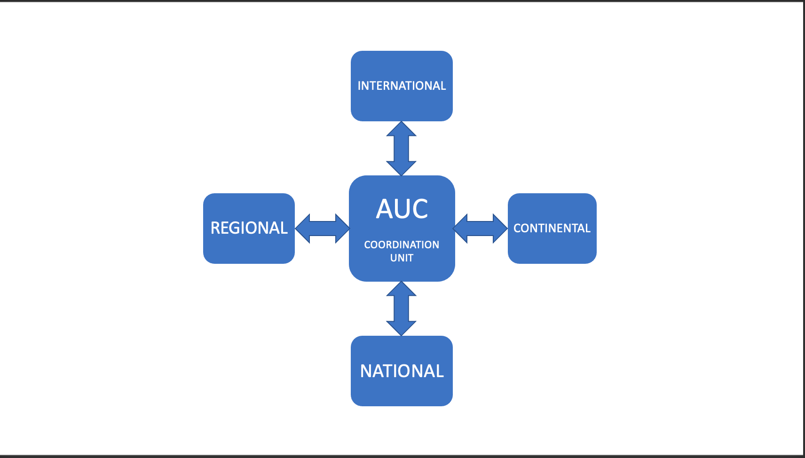
Vision multidirectionnelle de l'action du Bureau de la gouvernance bleue au sein de la Commission de l'Union africaine - niveau continental
Unité de coordination
-
-
Globalement, au niveau continental, il est nécessaire de développer l'instrument de règlement intérieur :
réunions du comité directeur auxquelles participent des partenaires pour suivre ou échanger des informations sur les activités.

Slide 31
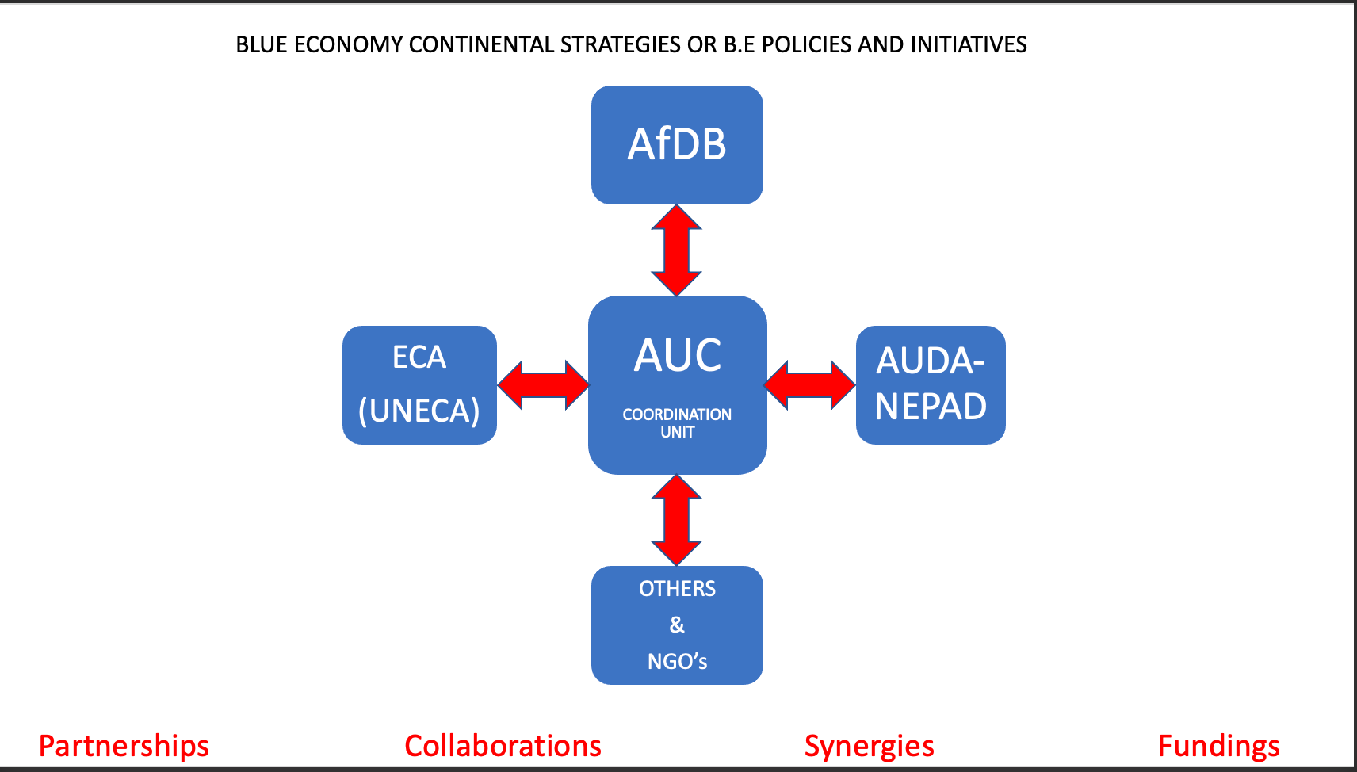
Coordination entre le Bureau Bleu de Gouvernance, BGO (Unité de Coordination de la CUA) et les principaux partenaires continentaux
Mécanismes de coordination
-
-
Au niveau continental, les stratégies de partenariat, de collaboration, de synergie et de mobilisation de fonds sont également nécessaires,

Slide 32






Slide 33
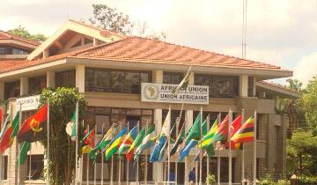
Merci !
UA-IBAR : Assurer le leadership dans le développement des ressources animales pour l'Afrique

